Slide 1
Pasantía en el AGN: experiencias y diálogo entre teoría y práctica
Archivo General de la Nación
Departamento Documentos Fotográficos
1° Septiembre de 2023
Rocío Caldentey
Victoria Darias
Diego Martín

Slide 2
El Archivo y sus formas de trabajo
Diagnóstico general
Escasez crónica de profesionales en los Archivos
Incorporación de trabajadorxs por medio de contrataciones temporales en el marco de convenios o proyectos específicos, colaboraciones institucionales. Generalmente mal remunerados.

Slide 3
Pasantía en el AGN
MINISTERIO DEL INTERIOR y UNTREF firman un Convenio Marco de Pasantías Educativas.
Inicio en Diciembre de 2022
Duración original: cuatro meses, luego se realizó una extensión de seis meses más.
En general, aspirantes seleccionados de la Diplomatura en archivística de la UNTREF.
Personal con cierta experiencia ya sea en las tareas archivísticas o de investigación en archivos.
Los tiempos de la administración pública vs. planificación archivística.

Slide 4
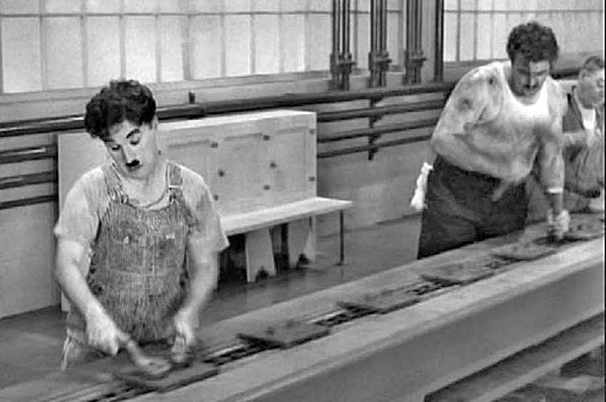
Experiencia en el AGN-DDF con trabajadorxs externxs
Convenios con otras instituciones: incorporación de personal a tiempo completo bajo modalidad de contrato monotributista al que se le asigna una tarea específica, generalmente repetitiva que no es planteada como parte de un conjunto mayor de tareas.
Tareas habituales: conservación (limpieza), descripción y/o digitalización. ¿Administración científica de los archivos?
Falta de planificación archivística. Falta de indicadores de evaluación de los resultados del proyecto.
No suelen redundar en una capacitación in situ efectiva.

Slide 5
Desafíos en la planificación del trabajo
Modalidad remota y presencial
Incorporación de pasantes a tareas que ya estaba realizando el DDF
Criterios: nada que empezar sin que se pueda terminar y flexibilidad
¿De lo general a lo particular?
Rol fundamental de compañerxs en el acompañamiento
Incremento en la complejidad de las tareas
Extensión de la pasantía: replanificación sobre la marcha

Slide 6
Victoria Darias
Estudiante UNA Lic. Artes Audiovisuales para dirección de fotografía
Tesis de investigación con Homemovies de MDA
En 2019, voluntariado 2019 Museo Del Cine
En 2021 comienza la cursada de la Diplomatura en archivística y Gestión Documental en UNTreF
Comienzo de pasantía 2022 AGN. Departamento Documentos Fotográficos.
Tareas con los fondos Witcomb (Serie Negativos de reproducciones de obras) y Acervo Gráfico Audiovisual y Sonoro (Investigación sobre Diapositivas)
Modalidad de trabajo: fundamentalmente presencial, pero con algunas tareas remotas.

Slide 7
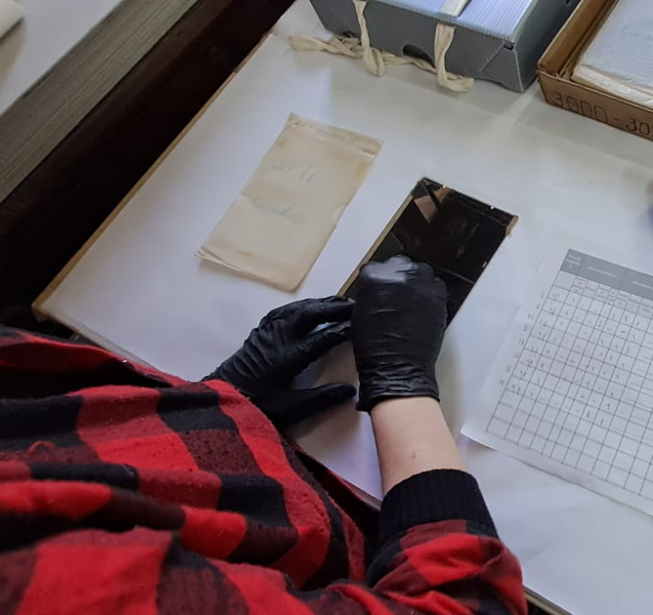
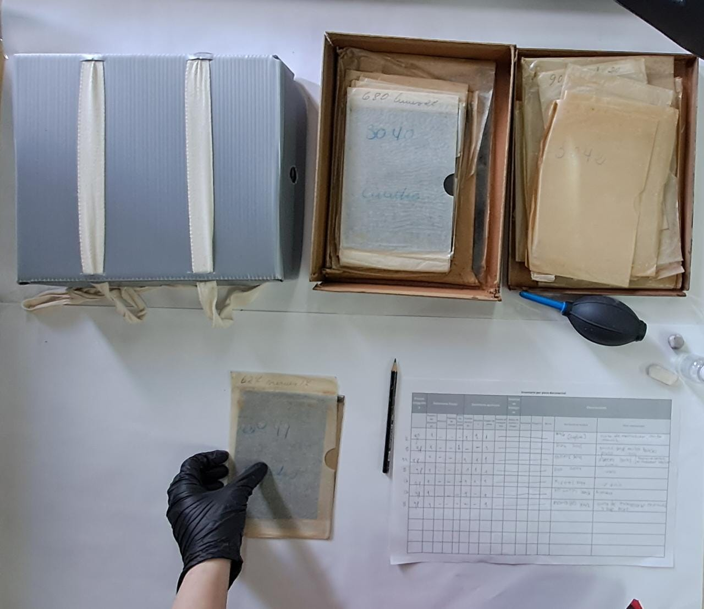
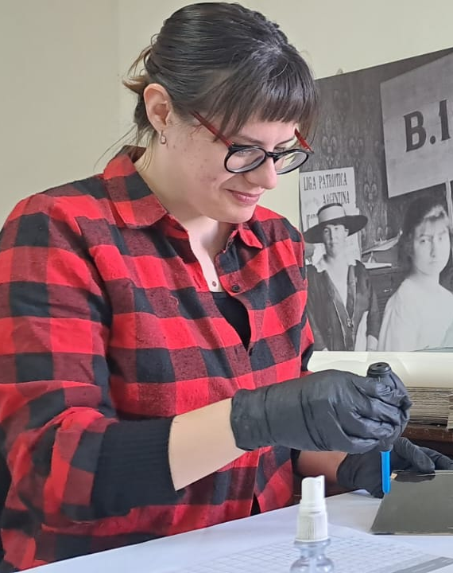
Ejemplo: Trabajo con el fondo Galerías Witcomb
Serie Negativos de reproducciones de obras.
Tareas de acondicionamiento físico e inventariado.
Posteriormente, investigación sobre una nueva serie identificada.

Slide 8

Desafíos
Puntos de encuentro y desencuentro entre lo aprendido en la diplomatura y la práctica.
Volúmenes e infraestructura.
Importancia de la investigación y redes de conocimiento.

Slide 9
Diego Martín
Fotoperiodista, egresado de la Lic. Gestión del Arte y la Cultura Artes - UNTref
Tesis de investigación sobre la fototeca ARGRA.
Comienzo de pasantía 2022 AGN. Departamento Documentos Fotográficos.
Modalidad de trabajo : fundamentalmente remota pero con algunas tareas presenciales.
Tareas desarrolladas:
Fondo El Cronista Comercial. Trabajo de descripción
Fondo Galerías Witcomb Sección Estudio Fotográfico de Buenos Aires. Positivado digital de negativos
Fondo Sociedad Fotográfica de Aficionados. Digitalización de placas estereoscópicas.

Slide 10
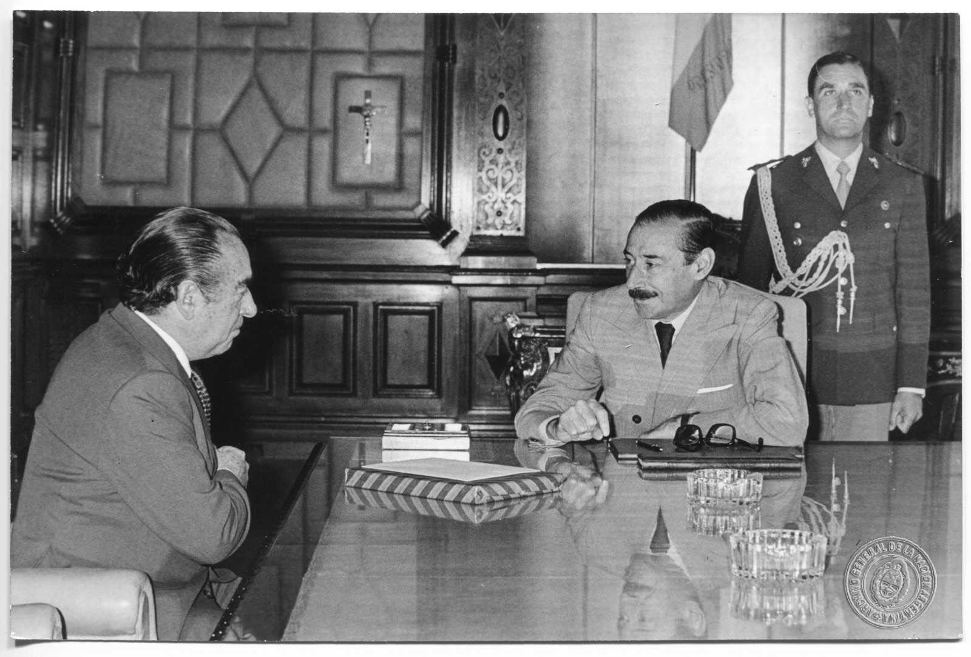
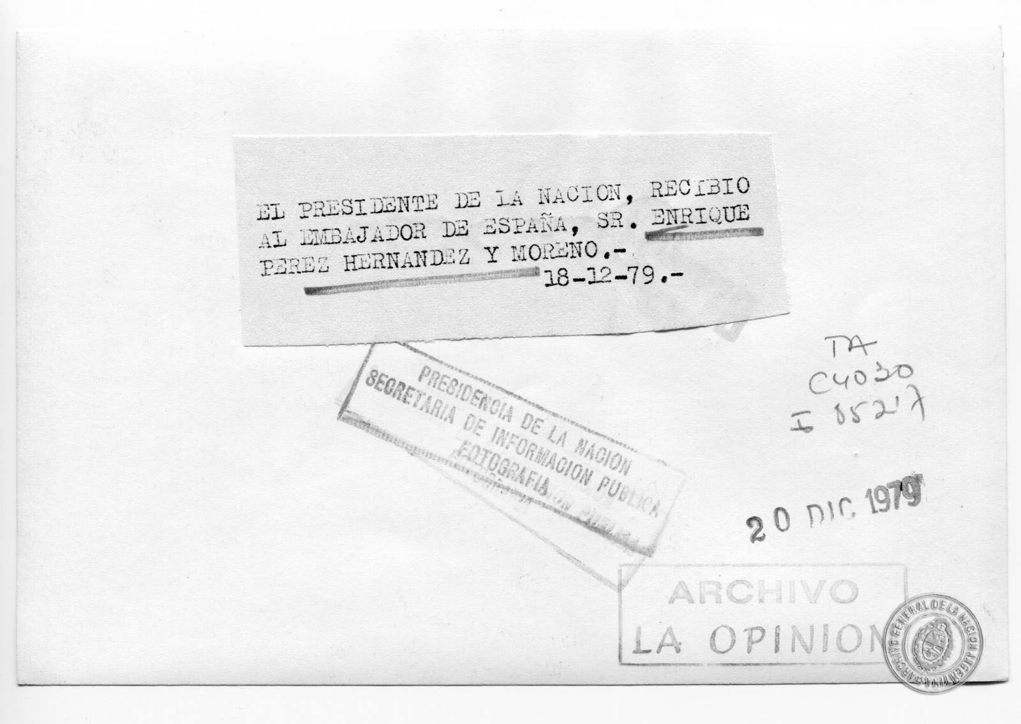
Desafíos
Cambio de posicionamiento o punto de vista - Criterio del investigador vs. criterío archivístico
AR-AGN-ECC01-4030-085217_A AR-AGN-ECC01-4030-085217_R

Slide 11

Desafíos
Fondo Witcomb – Al momento de realizar el trabajo de revelado, el desafío fue de comprender a la fotografía a revelar como documento, es decir, realizar un revelado digital fiel al patrimonio físico.
Fondo Sociedad Fotográfica Argentina de Aficionados - Aprender a manejar la documentación física para su digitalización y entender la lógica de los códigos de identificación

Slide 12
Conclusiones
Planificación como componente esencial de todo proyecto.
El aprendizaje de la disciplina archivística tiene un componente práctico fundamental.
Necesidad de un ida y vuelta constante para problematizar, plantear dudas, explorar posibilidades.
La formación y capacitación correcta del personal es una inversión de la institución a largo plazo.

